Slide 1
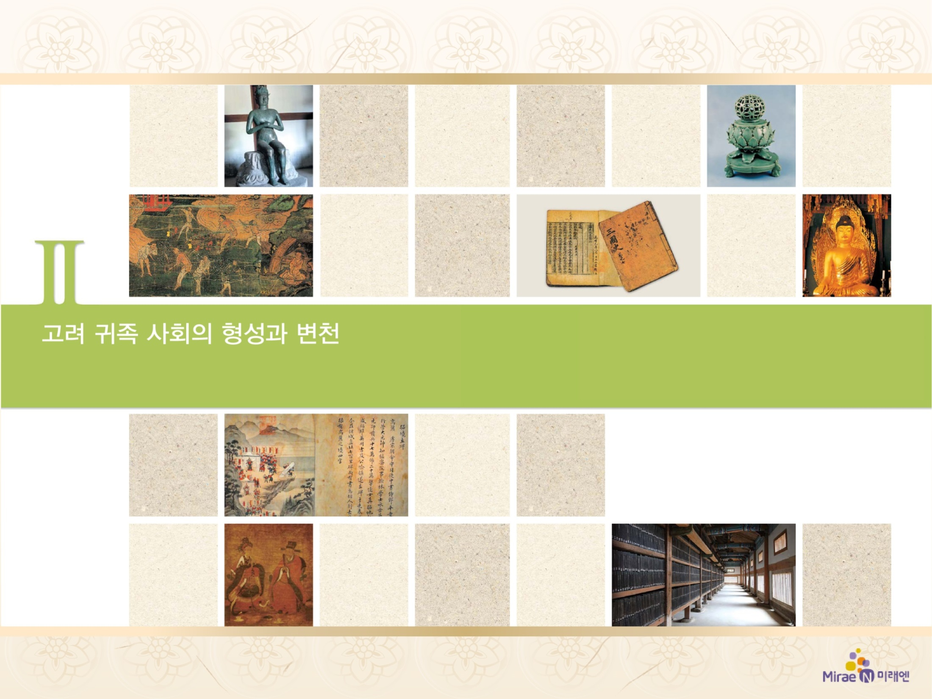
4. 다양한 사상과 귀족 문화의 발달
귀족 문화의 발달
4

Slide 2



청자와 공예, 불상 등 귀족 문화가 융성하였음을 설명할 수 있다.
고려 시대 건축과 석탑의 특징을 파악할 수 있다.

Slide 3

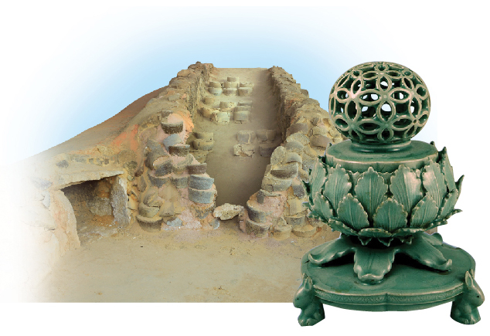
4. 다양한 사상과 귀족 문화의 발달
귀족 문화의 발달
(98쪽)
4
▲청자 가마터(강진 청자박물관)와 청자 칠보 투각 향료(국립중앙박물관)

Slide 4

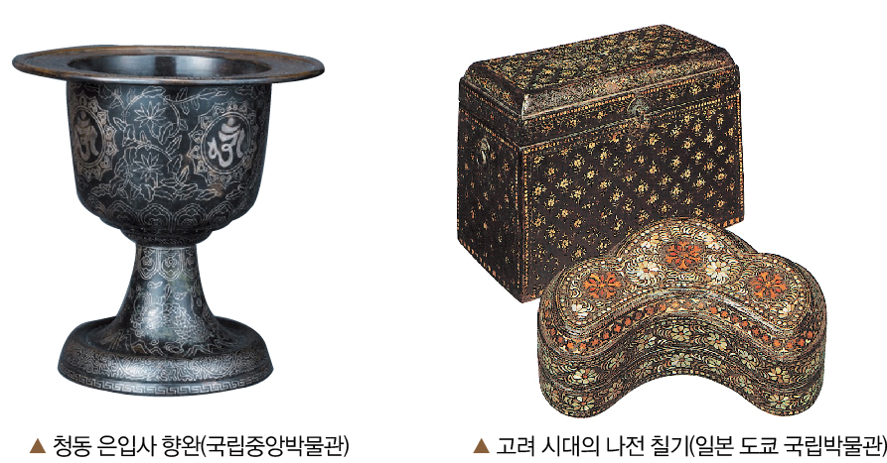
4. 다양한 사상과 귀족 문화의 발달
귀족 문화의 발달
(98쪽)
4
청자와 공예
① 자기의 발달
ㆍ11세기: 순수 청자 발달(신라의 전통+송의 기술)
ㆍ12세기: 상감법 개발로 황금기 → 원 간섭기 이후 쇠퇴
② 금속 공예: 불교 도구 중심으로 발달, 은입사 기술,
나전 칠기 발달

Slide 5
4. 다양한 사상과 귀족 문화의 발달
귀족 문화의 발달
(98쪽)
4
2. 문학과 음악
① 문학
ㆍ전기: 향가ㆍ한문학 발달
ㆍ무신 정권기 이후: 설화 문학, 수필 문학, 경기체가
(신진 사대부)
② 음악: 아악(송의 대성악 발전), 향악

Slide 6
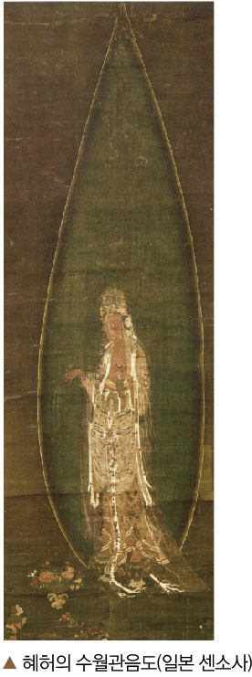
4. 다양한 사상과 귀족 문화의 발달
귀족 문화의 발달
(99쪽)
4
3. 글씨와 그림
① 그림: 문인화, 산수화 유행, 천산
대렵도
② 불화: 혜허의 수월관음도, 부석사
조사당의 사천왕상과 보살상 등
③ 글씨: 왕희지체ㆍ구양순체 유행
(신품 4현) → 송설체 유행

Slide 7
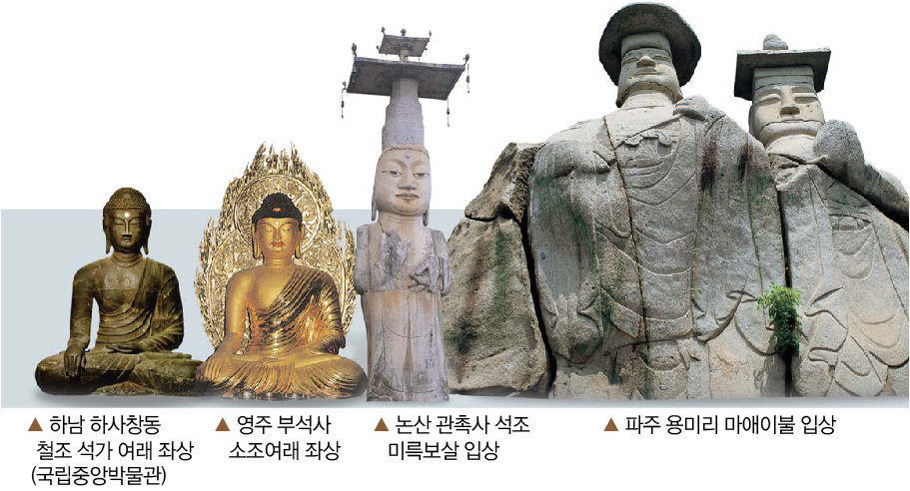
4. 다양한 사상과 귀족 문화의 발달
귀족 문화의 발달
(99쪽)
4
4. 불상
① 특징: 시기와 지역에 따라 다양하게 제작(철불, 석불 등)
→ 조형미 부족, 소박한 지방 문화의 특성이 잘 드러남.
② 영주 부석사 소조여래 좌상: 뛰어난 세련미로 고려
불상의 걸작

Slide 8
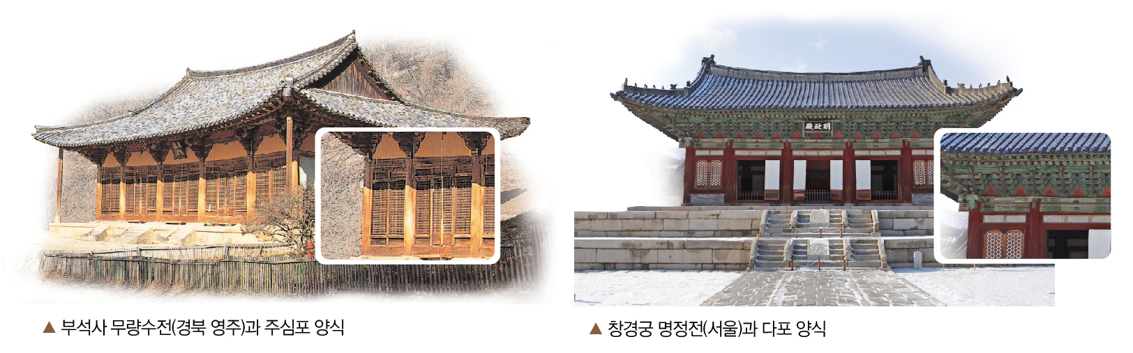
4. 다양한 사상과 귀족 문화의 발달
귀족 문화의 발달
(101쪽)
4
5. 건축
① 궁궐, 사찰: 흥왕사 터, 개성 만월대 궁궐 터
② 목조 건축: 주심포 양식(안동 봉정사 극락전, 예산
수덕사 대웅전, 영주 부석사 무량수전), 다포 양식
(사리원 성불사 응진전)

Slide 9
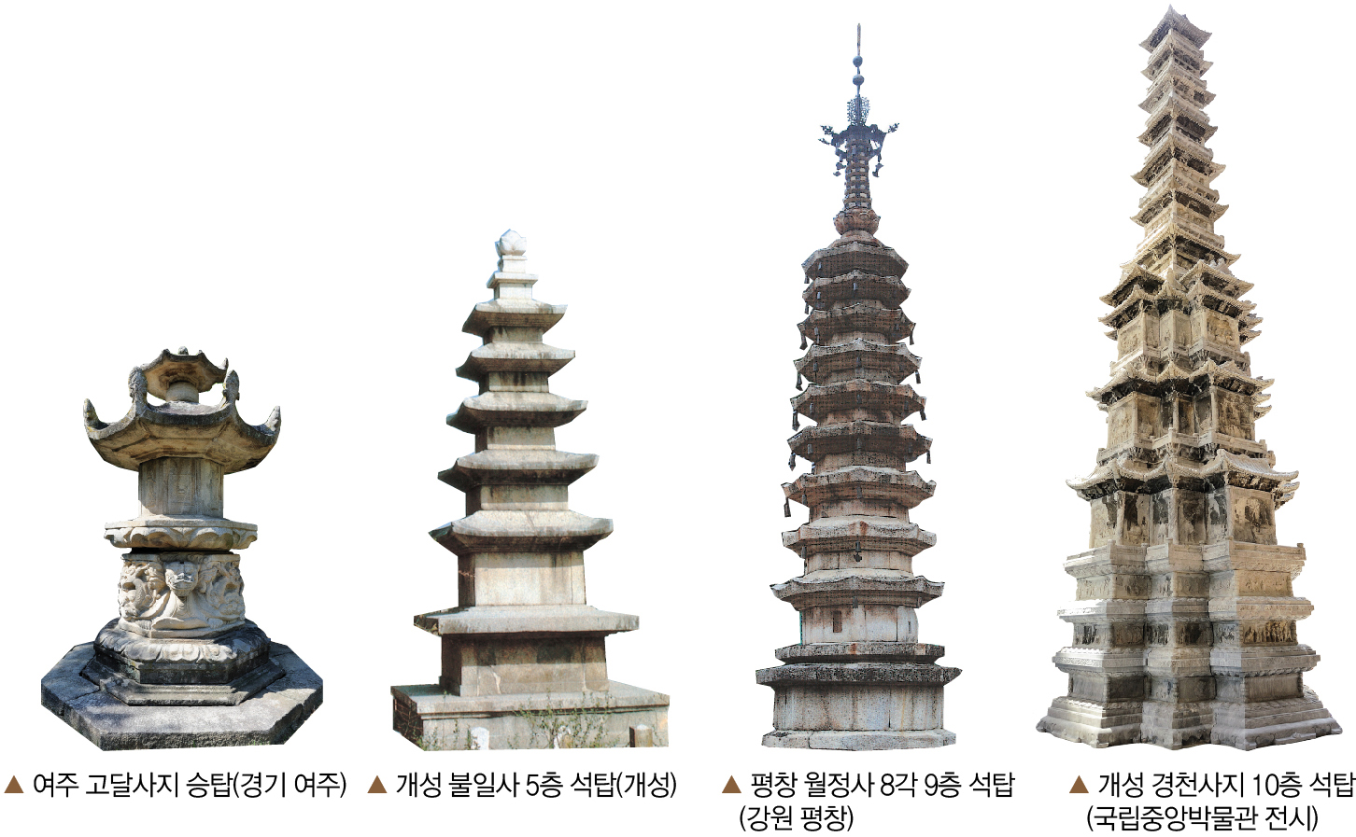
4. 다양한 사상과 귀족 문화의 발달
귀족 문화의 발달
(100쪽)
4
6. 석탑과 승탑: 다양한 형태로 제작
① 석탑: 개성 불일사 5층 석탑, 평창 월정사 8각 9층 석탑,
개성 경천사지 10층 석탑(원의 영향)
② 승탑: 여주 고달사지 승탑(팔각 원당형)
③ 탑비: 원주 법천사 지광국사탑과 탑비

Slide 10

조선 건국과 통치
체제의 정비
입니다.
1

